Slide 1

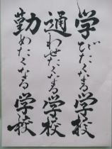
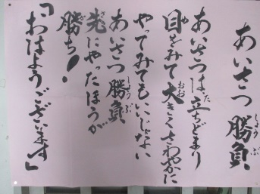
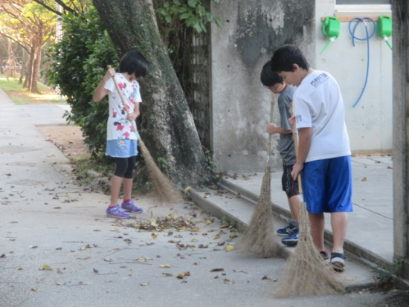
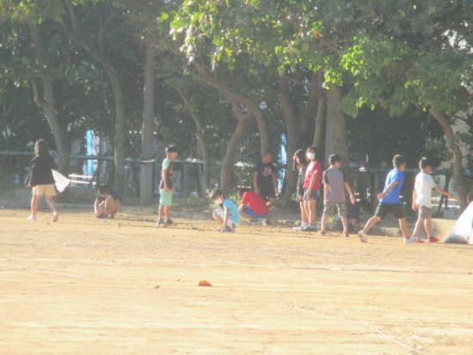
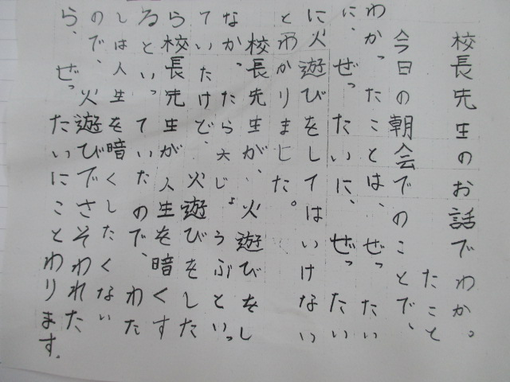
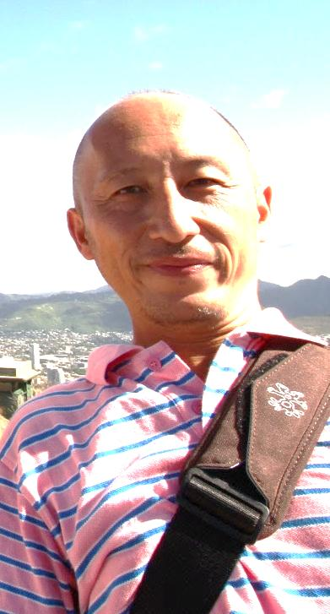




学校だより
ま あ じ
第１２号
発行日：１１月１６日 発行人：校長 宮城 隆
学校HPもご覧ください
朝の活動 一日のスイッチ
学校HP毎日更新
まあじっこのやくそくの登校の欄には①7時50分から8時頃までには登校しましょう④登校したら朝の活動を始めましょうとあります。
8時前子どもたちは写真のようにすでに朝の活動に取りかかっています。
あたりはもうすっかり秋の気配。カエンボク等の樹木の落ち葉がふえて
います。範囲が広く量も多いので清掃にも熱が入ります。そして8時10分前には活動を終了し、8時15分の始業へと向かいます。
朝の活動は一日のスイッチを入れてくれます。活気ある朝の活動は、規則正しい生活リズムの賜です。寒くなりますが負けずに続けましょう、早寝、早登校、朝の活動。
学校だより
○○ランキング
みんなの
○○ランキング
やり遂げた感が高い 真地っ子
平成29年度全国学テ児童質問調査結果から、真地っ子は学級で協力して何かをやり遂げた感が県、全国平均よりもはるかに高いことがわかりました。
理由はいくつかあると思いますが、取組により子どもたちの自己有用感が高まったことは間違いありません。もっと伸ばしていきましょう、真地っ子のやり遂げた感。
6
○○○○○
○○○○○
○○○○○
○○○○○
○○○○○
記事の内容を入れてください。記事の内容を入れてください。記事の内容を入れてください。記事の内容を入れてください。記事の内容を入れてください。記事の内容を入れてください。記事の内容を入れてください。記事の内容を入れてください。記事の内容を入れてください。記事の内容を入れてください。記事の内容を入れてください。記事の内容を入れてください。記事の内容を入れてください。
地震・津波避難訓練がおこなわれました
学級みんなで協力して何かをやり遂げ，嬉しかったことがありますか
記事の内容を入れてください。記事の内容を入れてください。記事の内容を入れてください。記事の内容を入れてください。記事の内容を入れてください。記事の内容を入れてください。記事の内容を入れてください。記事の内容を入れてください。
学級みんなで協力して何かをやり遂げ，嬉しかったことがある。
H29全国学テ児童質問調査結果
お知らせ
キンボール、童話お話で
がんばった子の表彰を朝会で行いました。何にでもチャレンジする子は
えらい！
11月26日（日曜日）
音楽発表会があります
今、発表会に向けて取組中です

